Slide 1
使用Bing AI Chat
處理Excel，csv

Slide 2
練習1
Excel檔案畫散佈圖

Slide 3
練習1：Excel檔案畫散佈圖
檔案： https://www.w3schools.com/Ai_intro/intro/exercise.xlsx
資料表：data
結果：
首先，您需要打開檔案，選擇data的工作表，
然後選擇duration和calories這兩欄的所有資料。
接著，您可以在excel的功能表中找到「插入」，
然後選擇「圖表」。
在彈出的視窗中，您可以選擇「散佈圖」作為圖表類型，並按下「確定」。
您就可以看到一個散佈圖顯示duration和calories的關係。

Slide 4
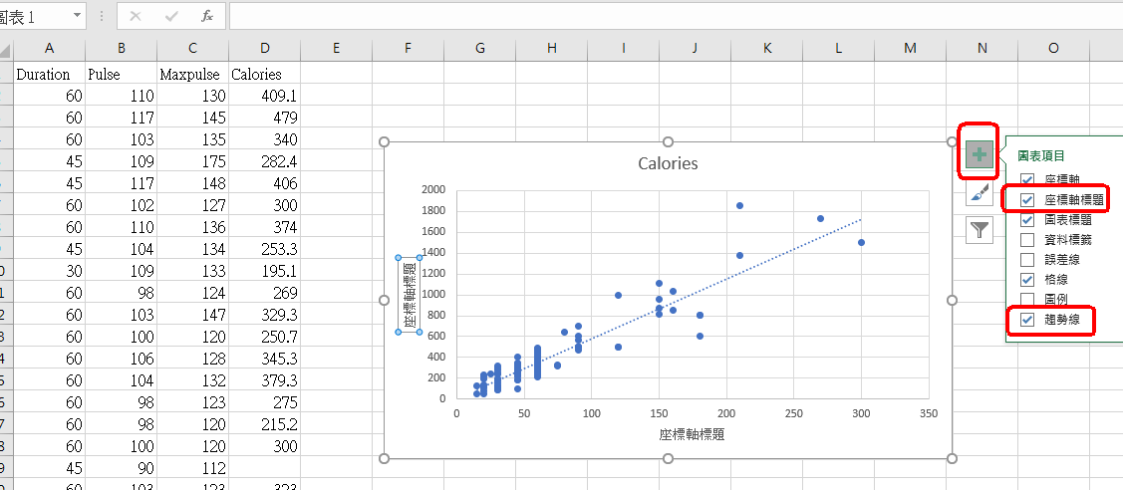
練習1：Excel檔案畫散佈圖

Slide 5
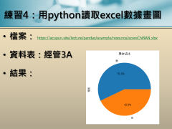

練習2
Excel檔案畫男女百分比扇形圖

Slide 6
練習2： Excel檔案畫男女佔比 百分比的扇形圖
檔案： https://acupun.site/lecture/pandas/example/resource/scoreChi.xlsx
資料表：經管3A
結果：
在A1儲存格輸入性別，在B1儲存格輸入人數，在C1儲存格輸入百分比。
在A2儲存格輸入男，在A3儲存格輸入。
在B2儲存格輸入=COUNTIF(經管3A!C:C,A2)，在B3儲存格輸入=COUNTIF(經管3A!C:C,A3)。
在C2儲存格輸入=B2/SUM(B:B)，在C3儲存格輸入=B3/SUM(B:B)。
選擇C2:C3，右鍵點選格式化儲存格，選擇數值分頁，選擇百分比類別，設定小數位數為1。
選擇A1:C3，點選插入功能區，選擇圓形圖圖示，選擇任一種圓形圖類型。
在圖表上右鍵點選新增資料標籤，再次右鍵點選資料標籤，選擇格式化資料標籤，勾選百分比值和取消勾選其他項目。
在圖表上右鍵點選任一扇形區域，選擇格式化資料點序列，在旋轉角度中調整扇形區域的排列方式。
在圖表上右鍵點選任一扇形區域，選擇新增資料標題，在資料標題中輸入男女佔比。

Slide 7
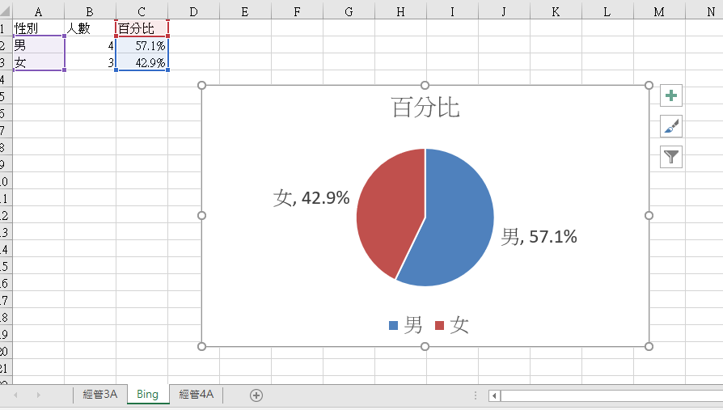
練習2：Excel檔案畫男女百分比扇形圖
檔案： https://acupun.site/lecture/pandas/example/resource/scoreChiNAN.xlsx
資料表：經管3A
結果：

Slide 8
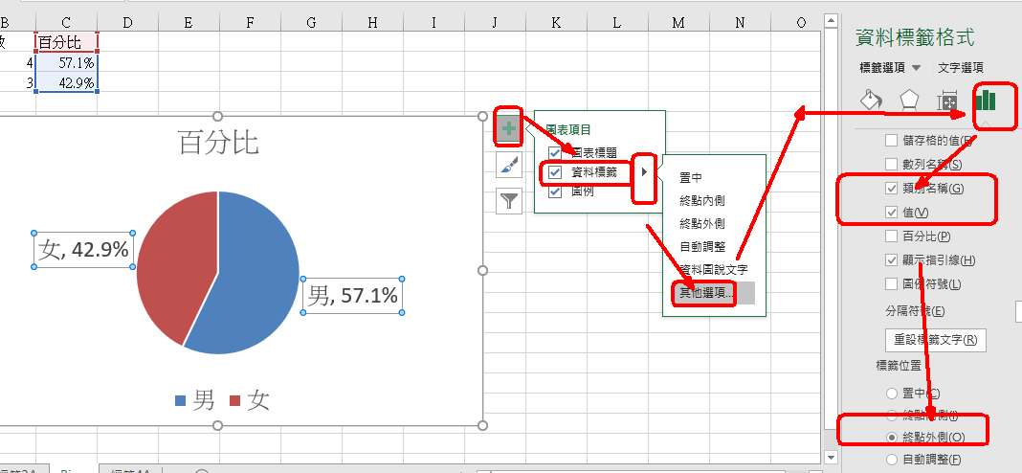
如何把標籤註解+%，放在外面

Slide 9
練習3
請bingChat
用python讀取csv檔案畫圖

Slide 10
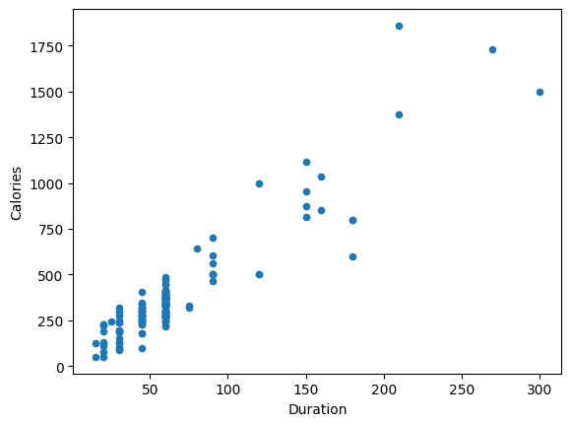
練習3：用python讀取csv檔案畫圖
檔案： https://www.w3schools.com/python/pandas/data.csv
結果：

Slide 11
練習4
用python讀取excel檔案畫圖

Slide 12
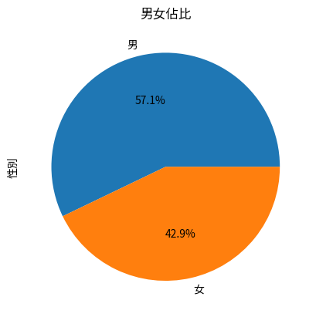
練習4：用python讀取excel數據畫圖
檔案： https://acupun.site/lecture/pandas/example/resource/scoreChiNAN.xlsx
資料表：經管3A
結果：

